Slide 1
Overordnet plan EFV-V
EFV-sekretariatet
11.11.2013

Slide 2
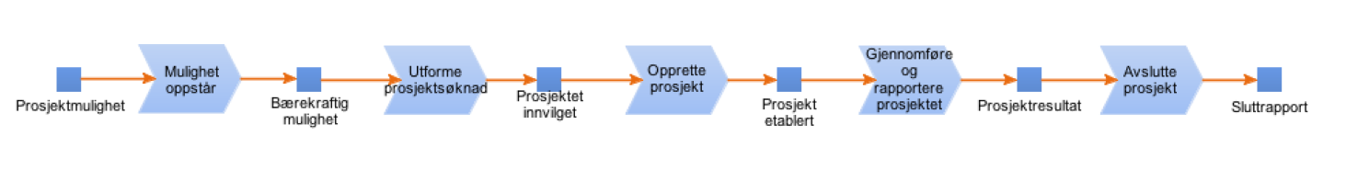
EFV-V prosjektet
Omhandler
Administrativ støtte til prosjektleder primært (praksis og system)
Organisering av det administrative støtteapparatet (roller og modeller)
Avgrensninger
Prosjektstyringsprosessen
  Men kan påvirke hvordan vi driver forskningsadministrasjon ved UiO
Omfatter ikke
  Forskningsnære systemer (LIMS)
  Koordinering og forvaltning i linjen (SFI)

Slide 3

«Dele opp elefanten»
Drift- og
forvaltning
P-plass
Realiseres i linja
Realiserings-
prosjekter
DP1 og DP2
Arbeidsgruppe 6
Roller og ansvars-
områder
Arbeidsgruppe 5
Behovsanalyse
Utenfor
målbildet for
prosjektet
LIMS
UHN
ePhorte*
osv
Arbeidsgruppe 8
Organisering og
arbeidsdeling
Arbeidsgruppe 7
Mulighetsstudie

Slide 4
Omfang og innhold
Delprosjekt 1 Rutiner & praksis
Arbeidsgrupper:
#6 roller og ansvarsområder
#8 organisering og arbeidsdeling
Fokus:
Ansvarsområder og roller på hvilket nivå?
UiOs beste praksis for FA
Arbeidsdeling lokalt/sentralt
Frihetsgrad lokalt (nærhetsmodell) vs effektiv administrasjon (standardisering)
Realisering
  Delprosjekt 2 Prosjektportal
Arbeidsgrupper:
#5 Behovsanalyse prosess-støtte
#7 Mulighetsstudie system
Fokus:
Behovsanalyse - hva trenger prosjektlederen?
Mulighetsstudiet - hva finnes på markedet?
Kravspesifikasjon & anskaffelsesprosess
Implementering & opplæring
Realisering

Slide 5
DP 0 – Implementere Forsk.adm - minimumsstandard
Forslag overordnet plan
Plangruppemøter hver 3.uke
Pågående aktiviteter –> KREVER PRIORITERING I LINJEORG
DP
1
Arb.grp 6
Definere roller og
- ansv.områder
Arb.grp 8
Arbeidsdeling Organisering
Delprosjekt 1
Realisering
BP3
BP1
BP5
DP
2
Arb. grp. 5
Behovs-
analyse
Arb.grp. 7
Mulighets-
studie
Del-prosjekt
Krav-
spesifikasjon
Delprosjekt 2 Realisering
Prosess anskaffelse
BP2
BP4
1/11-13
1/4-14
1/10-14
1/12-14
Juni 2015
2016
2017
BP – Plangruppens beslutningspunkt

Slide 6
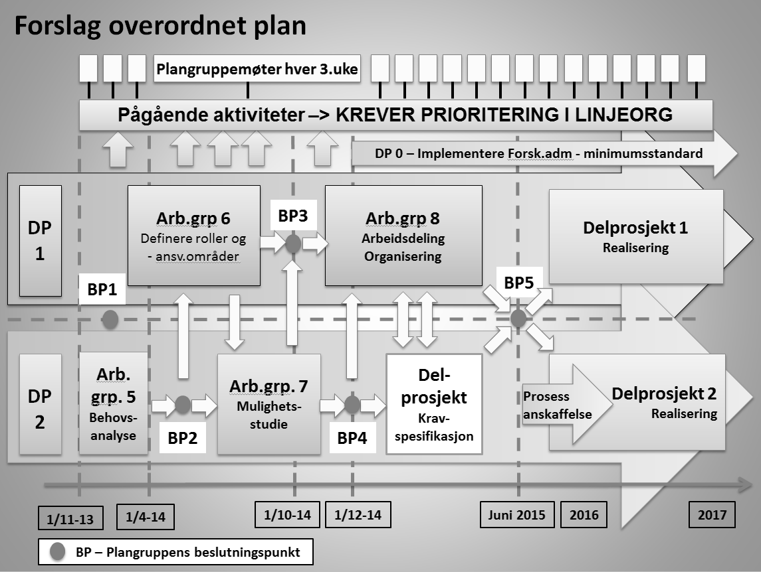
BP 1 (Januar 2014)
Beslutte overordnet plan
Beslutte oppnevning av midlertidig sekretariat
Forslag om 30.06.2015 (BP5)
Oppnevne ny sekretariatsleder

Slide 7
BP 2 (Mai 2014)
Beslutte oppstart av arbeidsgruppe 7
  Mulighetsstudie
  Gjennomgå og evaluere produkter på markedet
  Godkjenne mandat
Vurdering av rollebegrepene til bruk i arb.gr 6

Slide 8
BP 3 (Høst 2014)
Beslutte oppstart av arbeidsgruppe 8
  Organisering/ansvarsdeling
  Godkjenne mandat
  Godkjenne sammensetning

Slide 9
BP 4 (2014/2015)
Beslutte oppstart av delprosjekt 1 – kravspesifikasjon
Vedta mandat, fremdriftsplan og sammensetning
Sikre prosjektets finansiering
Vedta å anbefale implementering av minimumsstandard for forsk.adm overført til linjeorg.

Slide 10
BP 5 (Sommer 2015)
Beslutte anskaffelse av systemstøtte
Beslutte standardisering av roller og ansvarsdeling
Vedta prosjektorganisering i DP1 – roller og ansvar
Vedta prosjektorganisering av DP2 – systemstøtte
Vedta sekretariats-organisering
Vedta forankring
Sikre prioritet og finansiering

Slide 11
Gjennomføring
Det er et langt løp tidsmessig – er det mulig å komprimere?
Hvilke tiltak må iverksettes for å kunne gjennomføre (på kortere tid)?
  Forankring
  Ressurser
  Prioritering
  Vilje til standardisering
  Beslutninger
Hva mener plangruppen må til?

